Slide 1

Warmtefoto’s Doesburg.
10 maart 2025

Slide 2

Het programma van vanmiddag.
Welkomstwoord gemeente
Wie zijn wij?
Bespreken warmtefoto’s
Isoleren en ventileren
Subsidies en leningen
Kom naar onze stand!
Notes:
Per gemeente afhankelijk!

Slide 3

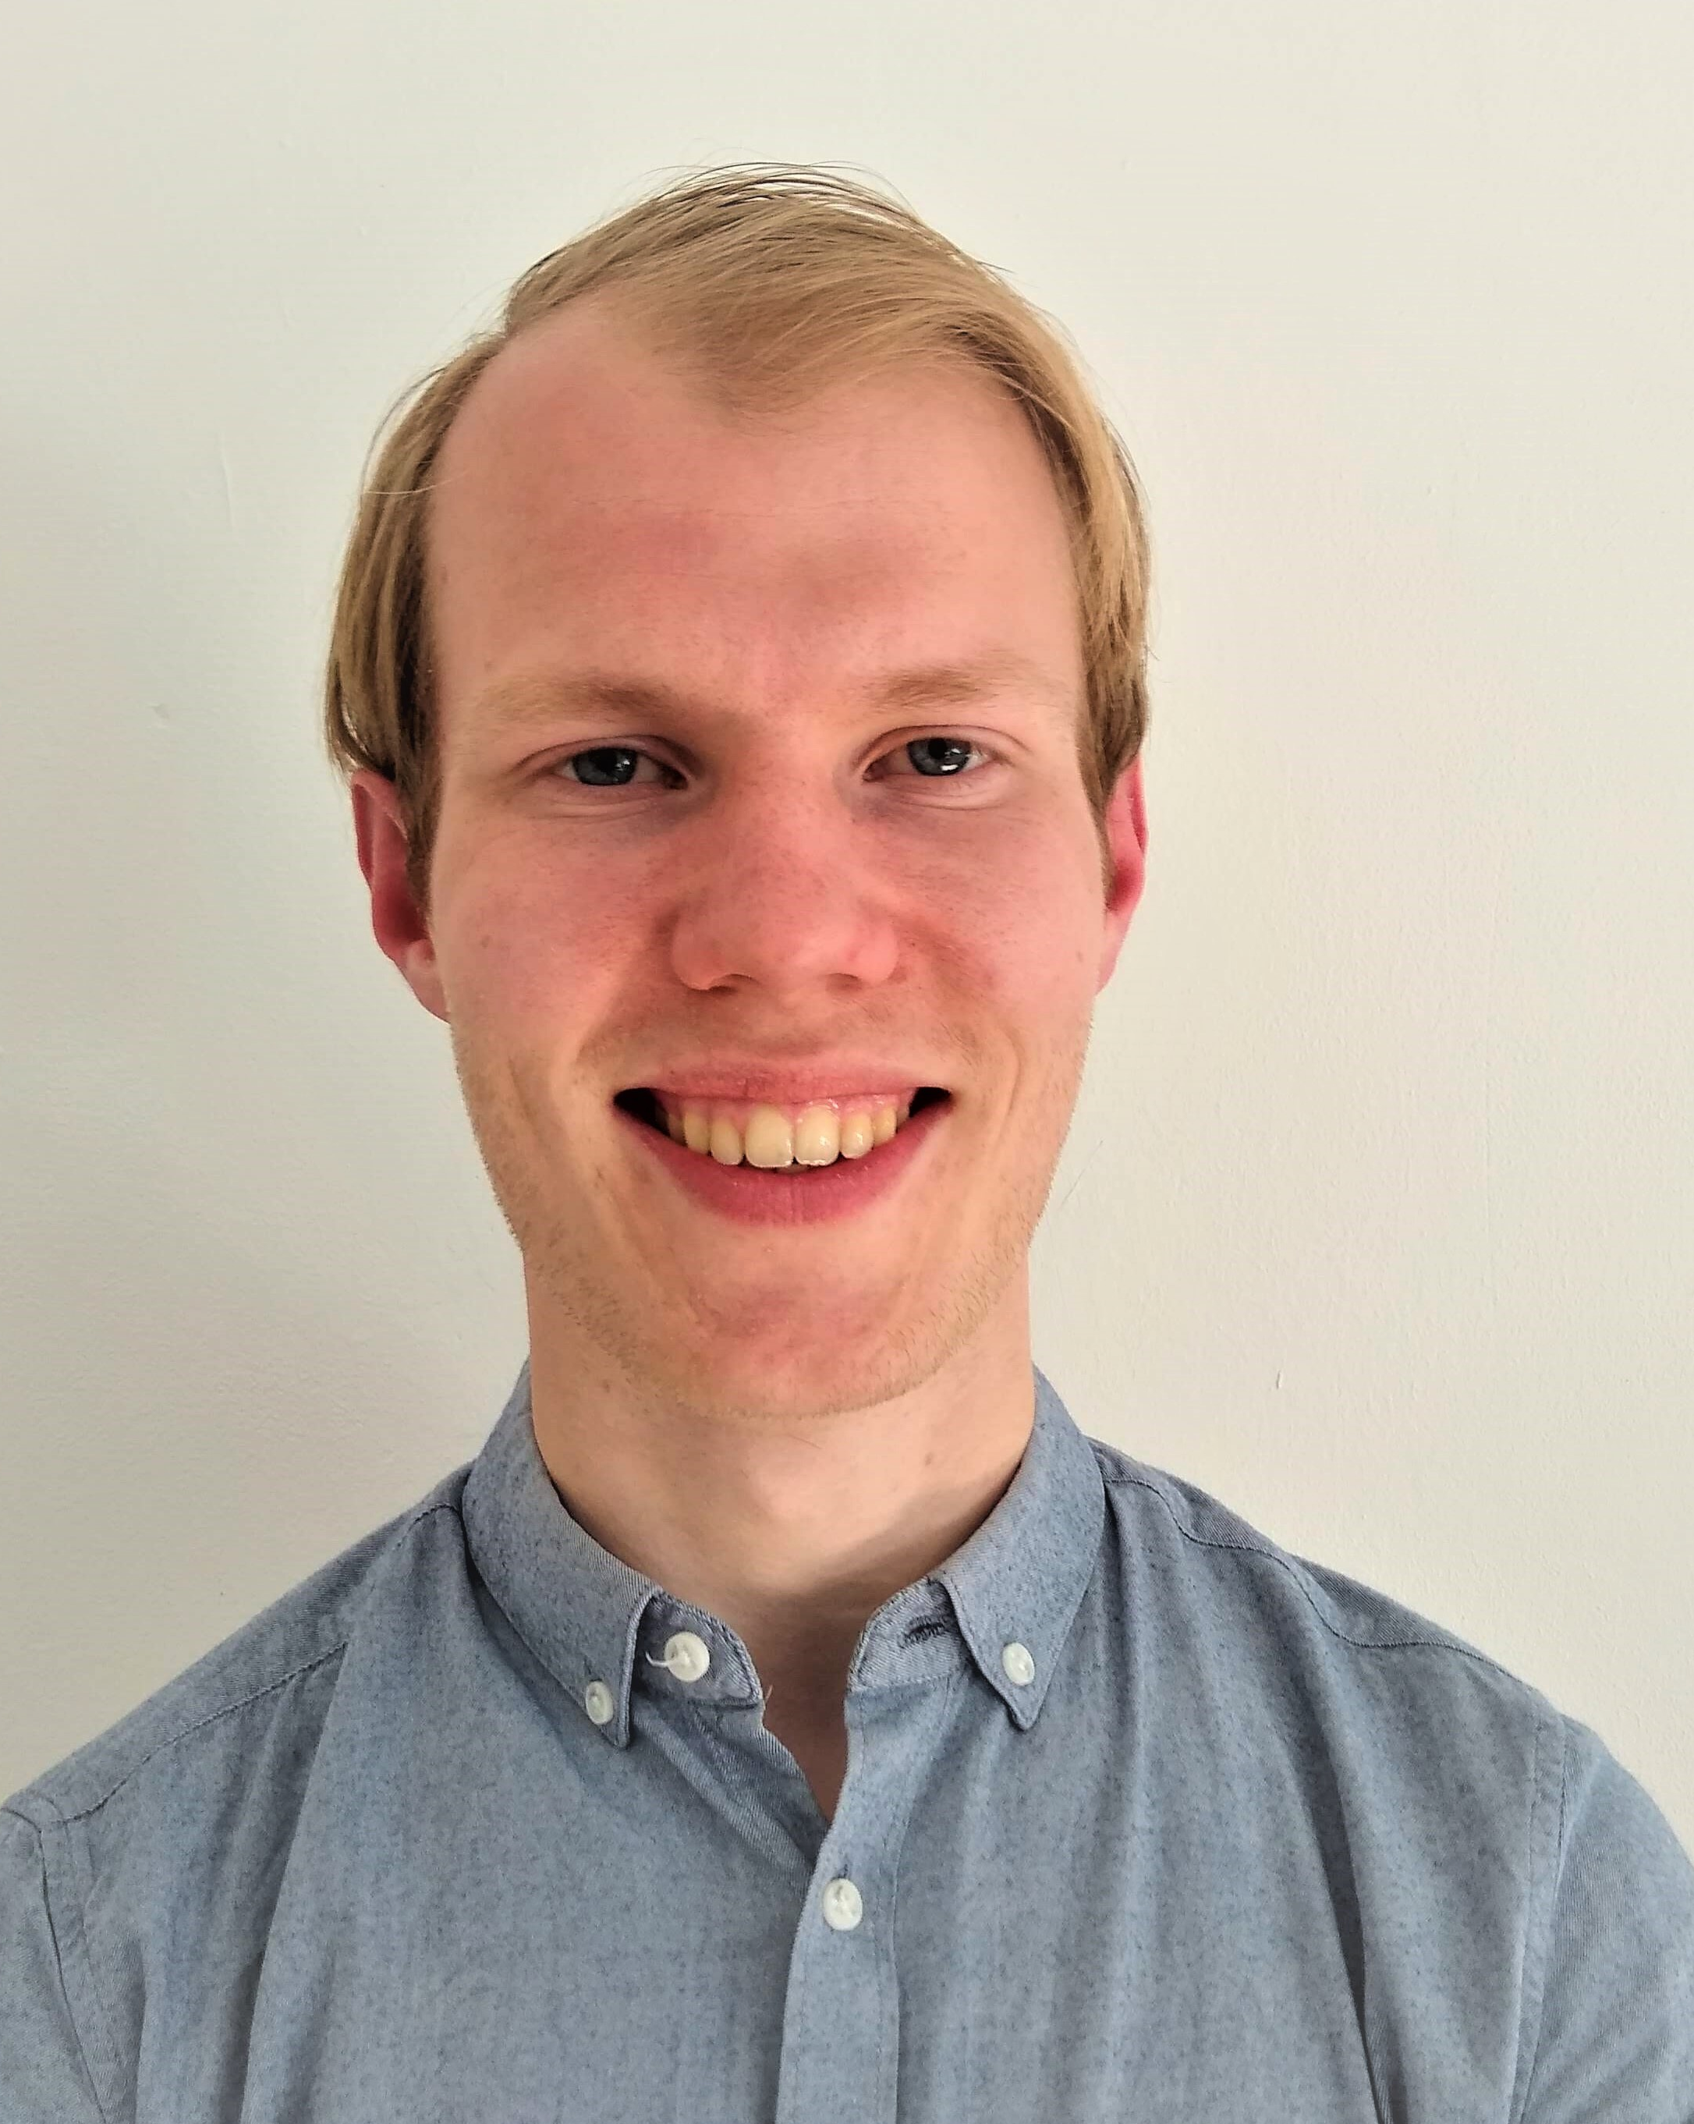
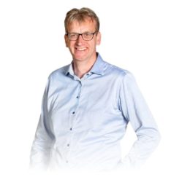
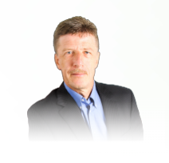

Even voorstellen.
Benjamin Veuger
Alfred Veenstra
Anneke Idzinga
Ronald Cieraad
Martha Visser
Notes:
Per gemeente afhankelijk!

Slide 4

Energieloket Achterhoek.
Eén adres in de Achterhoek voor al je vragen over energiebesparing en duurzame energie. Opgericht door de Achterhoekse gemeenten.
Waarom?
Energiebesparing en kleinschalige opwek duurzame energie stimuleren. Zodat de Achterhoek energieneutraal kan worden. Samen kunnen we meer bereiken.
Voor wie?
Alle gebouweigenaren, focus op particuliere woningeigenaren.
Notes:
Per gemeente afhankelijk!

Slide 5

Energieloket Achterhoek.
Wij helpen je verder met:
Een telefonisch informatiegesprek.
Loket op Locatie:
  Stadskantoor Doesburg;
  Elke twee weken, in de oneven weken,
  Woensdagochtend, 9:30 – 11:30 uur.​
Bezoek aan huis:
  Energiecoach
  Bewonersadviseur
  Energieadviseur
Neem contact met ons op!
Notes:
Per gemeente afhankelijk!

Slide 6
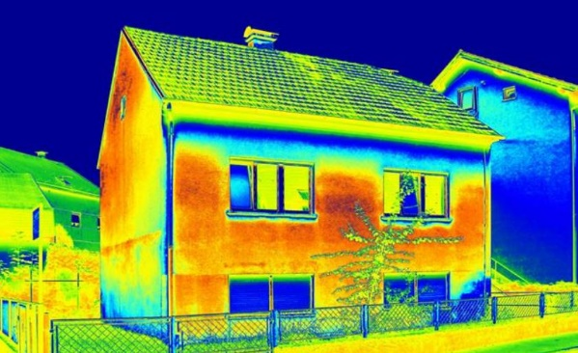
Uitleg warmtefoto’s
Anneke Idzinga, energieadviseur

Slide 7
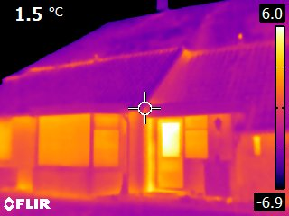
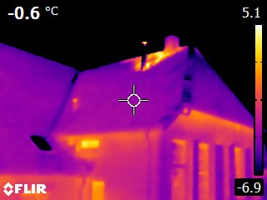
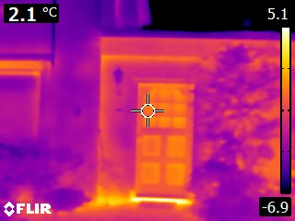
Hoe lees je een warmtefoto (1)?
Een warmtefoto is als een bijzondere bril.
Je ziet dingen die je normaal niet ziet.
Vervolgens kun je ter plekke gaan kijken wat er aan de hand kan zijn.
Notes:
Per gemeente afhankelijk!

Slide 8
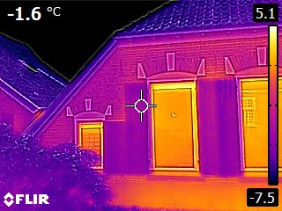

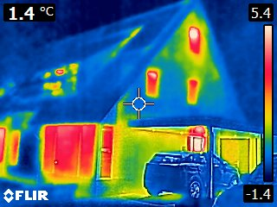
Hoe lees je een warmtefoto?
Temperatuurbereik:
per foto anders
op basis van de laagste en de hoogste gemeten temperatuur
De kleuren worden verdeeld over het aantal graden tussen de hoogste en de laagste temperatuur.
Notes:
Per gemeente afhankelijk!

Slide 9
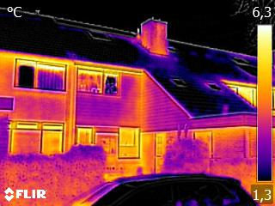
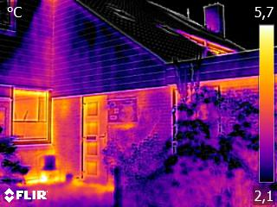
Hoe lees je een warmtefoto (3)?
Dezelfde plek bij hetzelfde huis … maar verschillende kleuren!
Beide kleuren geven wel dezelfde temperatuur weer.
Een warmtefoto laat dus verschillen zien.
De kleur heeft geen absolute betekenis.
Let op: Je kunt geen harde uitspraken doen over de isolatiewaarde.
Notes:
Per gemeente afhankelijk!

Slide 10
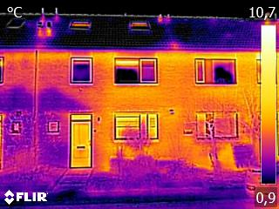
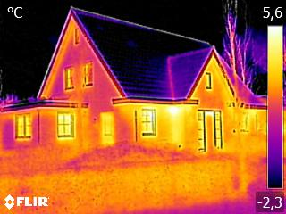
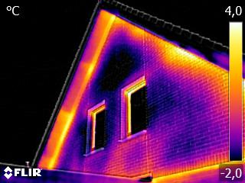
Warmtelekken in het dak
Verschil in dakisolatie?
Of wel/niet verwarmd?
Aansluiting gevel/dak?
Aansluiting verdiepings-vloer?
Notes:
Per gemeente afhankelijk!

Slide 11
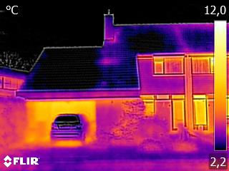
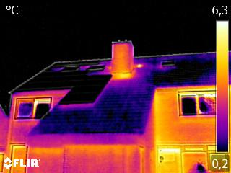
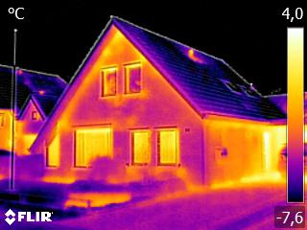
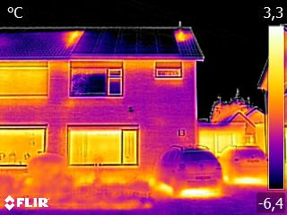
Warmtelekken in het dak
Bij de woning-scheidende muur
en
rond de schoor-steen
rond dakdoorvoeren

Slide 12
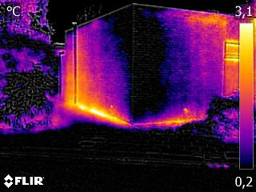
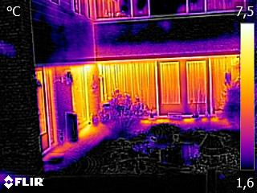
Warmtelekken bij de vloer
Hebt u vloerverwarming?
Zorg dan voor een extra goed geïsoleerde vloer (Rd = 5)
Stenen muren staan vaak direct in contact met vloer
= koudebrug = warmteverlies

Slide 13
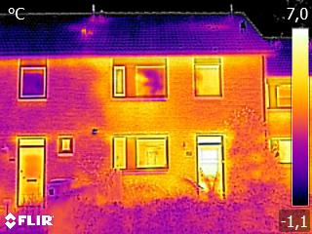
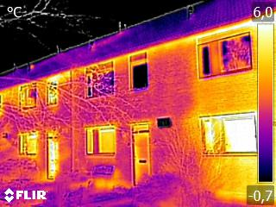
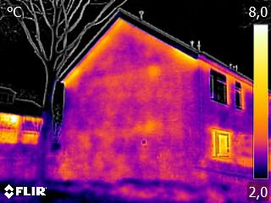
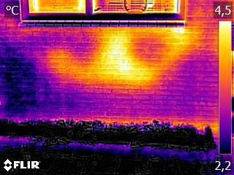

Warmtelekken in de gevel
Verschil wel/niet geïsoleerd?
slecht voegwerk?

Slide 14
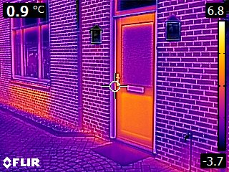
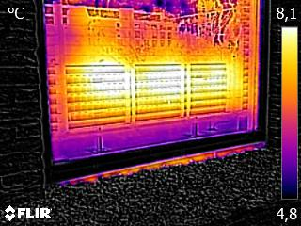
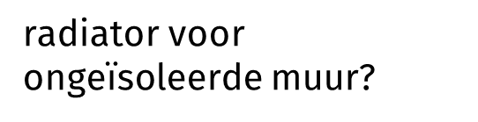

Warmtelekken in de gevel

Slide 15
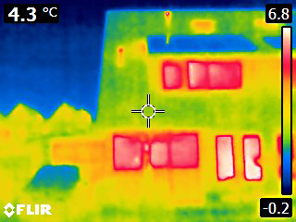
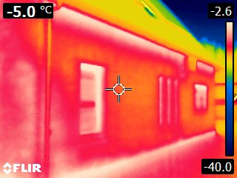
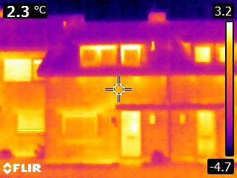
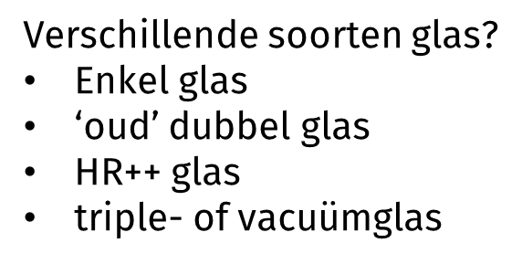
Warmtelekken in het glas/de roosters

Slide 16
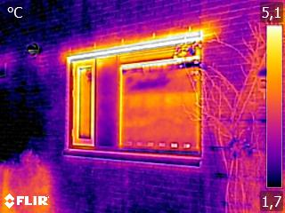
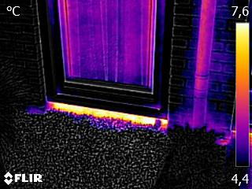
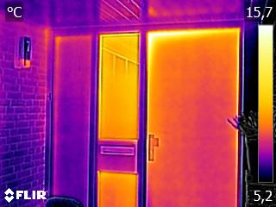
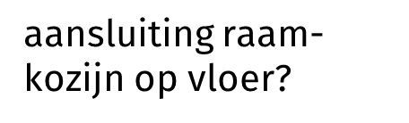
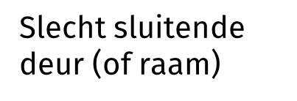

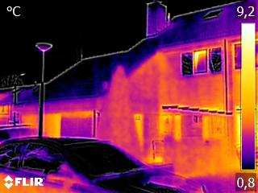
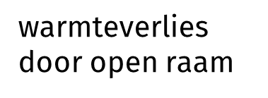
Warmtelekken in het glas/de roosters

Slide 17
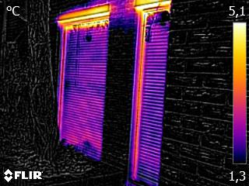
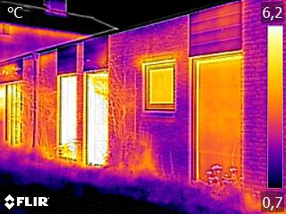
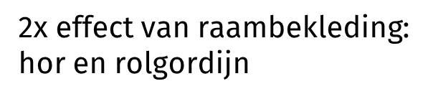
Warmtelekken in het glas/de roosters

Slide 18
Warmteverlies op een warmtefoto
Lichte kleuren kunnen wijzen op:
bouwkundige gebreken / koudebruggen
geen of weinig isolatie
niet vakkundig aangebrachte isolatie
vocht in de constructie (door lekkage of slecht voegwerk)
warmtelekken (kieren / naden / openingen)
een warmtebron vlak achter de constructie

Slide 19
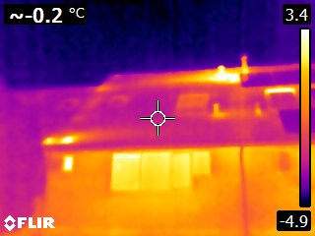
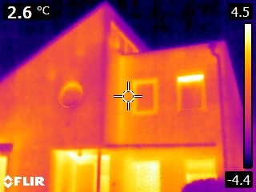
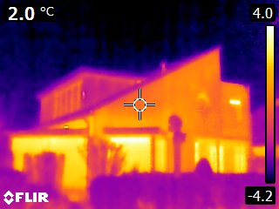
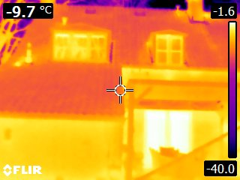
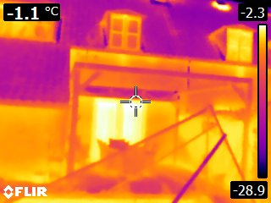
Voorbeeldfoto’s Doesburg

Slide 20
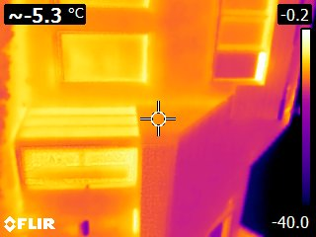
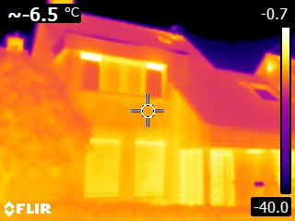
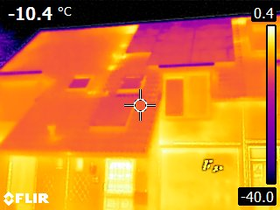
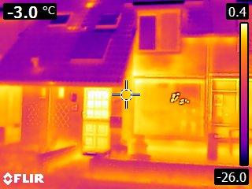
Voorbeeldfoto’s Doesburg

Slide 21




Voorbeeldfoto’s Doesburg

Slide 22

Isoleren en ventileren.
Anneke Idzinga, energieadviseur

Slide 23



Om te beginnen
Waarom is isoleren belangrijk?
Besparen op je energierekening
Je wooncomfort verbeteren
Je huis wordt meer waard
Het is goed voor het milieu

Slide 24

De verschillende maatregelen.
Dak
Binnenkant
Buitenkant
Zolder- of vlieringvloer
Ramen en deuren
- HR++ glas of
vacuümglas
- voor-/ achterzetraam
- houtwerk/ kozijnen
Muur
Spouw
Binnenkant
Buitenkant
Vloer
- onderkant /
kruipruimte
- bovenkant

Slide 25

De verschillende maatregelen.
Daarnaast:
Naden en kieren dichtmaken
Ventilatie!
Dus: geef je huis een goede jas, zonder gaten…

Slide 26


Glas blijft de koudste plek
gewoon
dubbel glas
HR++-glas
Triple-glas
Let op: HR-glas en een ongeïsoleerde muur → dan: muur is kouder
→ dan: kans op schimmel op de muur!

Slide 27


Energieverlies door ventilatie
Natuurlijke ventilatie
door middel van roosters, klepraampjes of alleen naden en kieren
= kou erin/ warmte eruit= ca. 20% van de stookkosten.
Mechanische afzuiging in combinatie met roosters
= meer gecontroleerde ventilatie,
maar nog steeds warmteverlies
Nieuwbouw/renovatie:
mechanische ventilatie met warmteterugwinning.

Slide 28
Isoleren = comfort
geen roosters
of ventilatie-systeem?
zuinig of
juist niet zuinig?
gezond
binnenklimaat?

Slide 29

Ventileren? Laat het niet te koud worden!
Ventileren = constant een beetje…
Luchten = kort maar krachtig

Slide 30

Subsidies en leningen.
Alfred Veenstra, bewonersadviseur

Slide 31
De Isolatie Subsidie Achterhoek
Variant 1: Doe-Het-Zelf:
Zelf uitvoeren
Max. 750 euro voor één maatregel
Stappen:
  1. Reservering via Energieloket portaal (dit blijft 8 weken staan, kan verlengd worden).
  2. Bonnen van gekochte materialen inleveren
  3. Foto’s maken voor, tijdens EN na de werkzaamheden
  4. Subsidie aanvragen via Energieloket portaal
Variant 2: Laat-Het-Doen:
Door een bedrijf laten uitvoeren
Max. 2000 euro voor één maatregel
Stappen:
  1. Reservering via Energieloket portaal (dit blijft 16 weken staan, kan verlengd worden).
  2. Factuur van uitvoerder inleveren
  3. Foto’s maken voor, tijdens EN na de werkzaamheden
  4. Subsidie aanvragen via Energieloket portaal

Slide 32
De Isolatie Subsidie Achterhoek
Voorwaarden:
eigenaar EN bewoner
WOZ-waarde lager dan €429.300 euro (op 1-1-22).
Energielabel D, E, F of G.
Geen energielabel? Dan minimaal 2 onderdelen slecht geïsoleerd.
Subsidie voor
  dak (binnenzijde)
  vloer/bodem
  binnenkant van de gevel, spouw (Let op: natuurvriendelijk!)
  glas

Slide 33
Subsidie Aardgasvrij of Aardgasvrij-klaar (SAAK) Doesburg.
Voor de inwoners van gemeente Doesburg.
Let op: Voor inwoners in de wijk de Ooi heet de subsidie Programma Aardgasvrije Wijken (PAW) De Ooi. Dit moet apart aangevraagd worden. Voor beide subsidies gelden dezelfde voorwaarden en mogelijkheden.
Zowel koop als huur
Maatregelen om je aardgasvrij-klaar of aardgasvrij te maken
  Glas/kozijnen
  Dakisolatie
  Vloer/bodem isolatie
  Gevelisolatie
  (Hybride) warmtepomp plaatsen
  Elektrisch koken (inductieplaat en 3-fase aansluiting)
  Verzwaarde aansluiting voor warmtepomp of inductie koken
  Verwijderen gasaansluiting
30% van de kosten, maximaal € 4.500,- per huis
Eisen aan gebruikte materiaal en aantal m2

Slide 34

De ISDE subsidie
+/- 15% subsidie voor treffen van 1 isolatiemaatregel
+/- 30% subsidie voor treffen 2 isolatiemaatregelen
Een isolatiemaatregel kan ook gecombineerd worden met een warmtepomp, zonneboiler of aansluiting op het warmtenet.​
Achteraf aanvragen en foto’s maken.
Aanvragen via RVO met je DigiD

Slide 35
Leningen - Warmtefonds
Maximale lening is € 28.000,-
Geen leeftijdsgrens. Dus ook voor 75+.
Renteloze lening bij verzamelinkomen van minder dan € 60.000,-
Altijd combinatielening van € 10.000,- mogelijk

Slide 36

Leningen - TBW-Leningen
Gemeentelijke regeling (i.s.m. Provincie Gelderland)
Altijd 1 energiebesparende of -opwekkende maatregel
Overige maatregelen die in aanmerking komen
  levensloopbestendigheid
  sloop van bv verpauperde schuurtjes
  Funderingsherstel
  asbestsanering
Rente: tussen de 1,6% en 1,8%
3 types: Consumptief, Hypothecair of Verzilverlening
Vanaf € 2.500 tot € 50.000

Slide 37
Loket op Locatie
Waar: Stadskantoor Doesburg; Leigraafseweg 8 Doesburg.
Data: 12 en 26 maart, 9 en 23 april, 7 en 21 mei, 4 en 18 juni.
Tijd: Woensdagochtend, 9:30 tot 11:30 uur.
Telefonisch Consult:
Je kan je inschrijven voor een telefonisch consult bij de informatiestand!

Slide 38
Heb je nog vragen?
Stel ze gerust aan onze informatiestand!

